Slide 1
برنامه پیشگیری،تشخیص زودهنگام و غربالگری
سرطان پستان
اصول خود مراقبتی

Slide 2
تشخیص زودهنگام سرطان پستان
(آموزش اصول خود مراقبتی)
راه های تشخیص زودهنگام سرطان
راه های پیشگیری از سرطان
با شناخت علایم هشداردهنده سرطان پستان و مراجعه به موقع به خانه ها و پایگاه های بهداشتی می توان ضایعات پیش سرطانی را پیش از تبدیل شدن به سرطان، زودتر تشخیص داد.
باید به مشارکت در برنامه های غربالگری و تشخیص زودهنگام سرطان پستان ترغیب شوند و به شبکه بهداشتی مراجعه کنند.
نحوه انجام خودآزمایی پستان (SBE) به آنها آموزش داده شود.
به طور کلی باید به افراد آموزش داده شود که سرطان بر خلاف تصور عام، یک بیماری قابل پیشگیری است به طوری که بیش از 40 درصد سرطان ها قابل پیشگیری اند.
برای پیشگیری از سرطان پستان باید بدانیم که علل ایجاد کننده سرطان و راه های دوری کردن از آن کدامند همچنین چه عواملی اثر محافظتی در برابر این سرطان دارند.

Slide 3
اصول خودمراقبتی سرطان پستان
(علل سرطان پستان و راه های پیشگیری)
علل قابل اصلاح سرطان
علل غیر قابل اصلاح سرطان
نمایه توده بدنی (BMI) بالای 30
الكل
سن بالای مادر در زمان اولین تولد
مواجهه با اشعه
قرص­هاي ضدبارداري خوراکی
هورمون درمانی جایگزین HRT پس از یائسگی
مصرف بالای چربی‌های اشباع شده
سن بالا
سابقه خانوادگي و جهش­هاي ژني
سن قاعدگي کمتر از 11 سال
سن يائسگي بالای 54 سال
زمينه­ی نژادي و قومي
وضعيت اقتصادي و اجتماعی بهتر
سابقه هیپرپلازی (رشد بیش از حد سلول ها) در پستان

Slide 4
اصول خودمراقبتی سرطان پستان
(علایم سرطان پستان و راه های تشخیص زودهنگام)
علایم
علایم
ترشح نوک پستان که دارای هر یک از خصوصیات زیر باشد:
از یک پستان باشد (و نه هر دو پستان)
از یک مجرا باشد (و نه از چند مجرا)
ترشح خود به خودی و ادامه دار باشد
در هنگام معاینه ترشح وجود داشته باشد
سروزی یا خونی باشد
توده پستان یا زیر بغل
تغییر در شکل (عدم قرینگی) یا قوام (سفتی) پستان
تغییرات پوستی پستان شامل هر یک از موارد زیر:
پوست پرتغالی
اریتم یا قرمزی پوست
زخم پوست
پوسته پوسته شدن و اگزمای پوست
تغییرات نوک پستان (فرورفتگی یا خراشیدگی)

Slide 5
اصول خودمراقبتی سرطان پستان
(علایم سرطان پستان و راه های تشخیص زودهنگام)
اصول تشخیص زودهنگام سرطان
اصول تشخیص زودهنگام سرطان
اگر سابقه­ی خانوادگی قوی از سرطان پستان یا تخمدان دارید، با خانه یا مرکز بهداشتی درباره­ی گزینه­های غربالگری خاص، انجام تست‌های ژنتیک یا درمان پیشگیرانه صحبت کنید.
ماهانه بلافاصله بعد از اتمام قاعدگی، خودآزمایی پستان را انجام دهید.
باید افراد تشویق شوند دست کم هر یک تا دو سال در برنامه تشخیص زودهنگام و غربالگری شرکت می کنند
باید به افراد آموزش داد علایم هشداردهنده سرطان پستان را بشناسند
باید به افراد آموزش داد که اگر در فواصل برنامه های تشخیص زودهنگام و غربالگری نیز، این علایم را داشتند زودتر مراجعه کنند.

Slide 6
برنامه پیشگیری،تشخیص زودهنگام و غربالگری
سرطان پستان
خدمات سطح یک

Slide 7
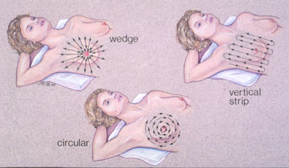
تشخیص زودهنگام و غربالگری
سرطان پستان
ماما زنان ارجاع شده توسط بهورز در فاصله 30 تا 69 سال¹ را از نظر دارا بودن علایم و نشانه های زیر، با شرح حال و معاینه بررسی می کند.
شرح حال بگیرید:
آیا سابقه خانوادگی سرطان (به ویژه پستان یا تخمدان) دارید؟
آیا سابقه فردی سرطان پستان یا تخمدان دارید؟
آیا سابقه بیوپسی پستان دارید؟
آیا سابقه رادیوتراپی قفسه سینه دارید؟
گام اول ماما: شرح حال
هر دو پستان و زیر بغل را از نظر موارد زیر معاینه کنید:
توده پستان یا زیر بغل
تغییر در شکل یا قوام پستان
تغییرات پوستی پستان
ترشح نوک پستان
گام دوم ماما: معاینه
معاینه غیرطبیعی
شرح حال غیرطبیعی
شرح حال و معاینه طبیعی
گام سوم ماما: تصمیم
ارجاع به سطح دو³
ارجاع به سطح دو²
سن 30 تا 40 سال
سن بالای 40 سال
آموزش معاینه شخصی پستان و تکرار معاینه بالینی هر دو سال
آموزش معاینه شخصی پستان و تکرار معاینه بالینی هر سال

Slide 8
تشخیص زودهنگام سرطان پستان
(گام های بهورز)
شرح حال در مورد علایم
سابقه فردی یا خانوادگی
دريافت بازخورد از سطوح پذيرنده ارجاع را پیگیری و پسخوراند آن‌ها بررسی نمایید.
افرادی که به ماما ارجاع و ارزیابی های کامل تری می شوند برای پیگیری های دوره ای باید مطابق شرایط به صورت دوره ای ارزیابی شوند. اگر بنا به گزارش ماما، شرح حال و معاینه طبیعی بوده است، زمان ارجاع بعدی:
در زنان زیر 40 سال، هر دو سال یک بار فرخوان شوند
در زنان بالای 40 سال، سالی یک بار فرخوان شوند
به عنوان بهورز یا مراقب سلامت مشخصات تمامی زنان 30 تا 69 سال که برای ارزیابی فراخوان شده‌اند را در فرم ارزیابی اولیه ثبت و پس از تکمیل فرم ارجاع غیرفوری به ماما ارجاع دهید
در صورتی که فردی با سن زیر 30 یا بالای 69 سال یا در فواصل ارزیابی های دوره ای و به دلیل مشکلات پستان مراجعه کند، مشخصات او را نیز ثبت کرده و به ماما ارجاع دهید.
آموزش خود مراقبتی لازم در خصوص عوامل خطر سرطان پستان و راه های پیشگیری از آن همچنین علایم مشکوک سرطان پستان و انجام معاينه شخصي را مطابق بسته آموزشی ارائه دهید.

Slide 9

تشخیص زودهنگام سرطان پستان
(گام اول ماما)
شرح حال
آیا سابقه خانوادگی سرطان پستان یا تخمدان دارید؟
دست کم دو فامیل با سرطان پستان در یک سمت فامیل با هر سنی
دست کم دو فامیل با سرطان در یک سمت فامیل با هر سنی که یکی از آنها سرطان پستان باشد
دست کم یک فامیل با سرطان تخمدان در یک سمت فامیل با هر سنی
یک فامیل درجه یک، دو یا سه با سرطان پستان یا هر سرطان دیگری در سن زیر 50 سال
آیا سابقه فردی سرطان پستان دارید؟
آیا سابقه بیوپسی پستان دارید؟
آیا سابقه رادیوتراپی قفسه سینه دارید؟

Slide 10
تشخیص زودهنگام سرطان پستان
(گام دوم ماما)
معاینه
توده پستان
تغییر در شکل، کشیدگی و عدم قرینگی پستان ها (مانند بزرگی پستان)
تغییرات پوستی (مانند پوست پرتقالی، قرمزی، پوسته پوسته شدن، زخم های سفت، نامنظم و ثابت، تغییرات نوک پستان مانند پوسته پوسته شدن یا فرورفتگی نوک پستان)
ترشح نوک پستان (به ویژه اگر از یک پستان باشد، در آن پستان از یک مجرا باشد، خود به خودی و ادامه دار باشد، در هنگام معاینه ترشح وجود داشته باشد و از نوع سروزی یا خونی باشد)

Slide 11
تشخیص زودهنگام سرطان پستان
(گام سوم ماما)
ارزیابی دوره ای
ارجاع
در صورتی که همه موارد شرح حال منفی و معاینه از همه نظر طبیعی بود، در افراد 30 تا 40 سال برای 2 سال بعد و در افراد بالای 40 سال برای سال بعد نوبت ویزیت مجدد بدهید و به بهورز / مراقب سلامت ارجاع دهید.
در صورتی که پاسخ هر یک از موارد شرح حال مثبت یا معاینه از هر نظر غیرطبیعی باشد، پس از تکمیل فرم، به سطح دو ارجاع دهید

Slide 12
برنامه پیشگیری،تشخیص زودهنگام و غربالگری
سرطان پستان
خدمات سطح دو

Slide 13
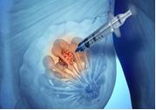
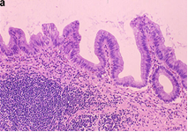
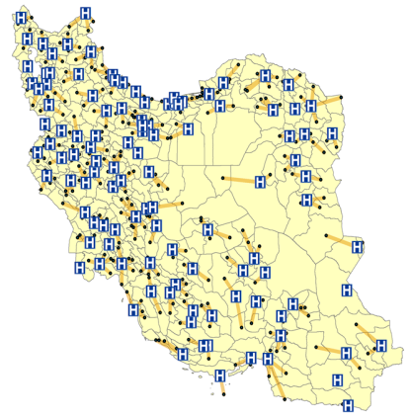
تشخیص زودهنگام سرطان پستان
(سطح دو)
اقدامات سطح دو
چه افرادی ارجاع می شوند
ترسیم شجره نامه برای افراد دارای سابقه خانوادگی
ویزیت متخصص
انجام ماموگرافی و بیوپسی
افرادی که شرح حال غیرطبیعی (سابقه فردي و يا خانوادگي، سابقه بيوپسي پستان و يا راديوتراپي قفسه سينه) دارند.
افرادی که معاینه غیر طبیعی دارند.

Slide 14
برنامه پیشگیری،تشخیص زودهنگام و غربالگری
سرطان دهانه رحم

Slide 15
برنامه پیشگیری،تشخیص زودهنگام و غربالگری
سرطان دهانه رحم
اصول خود مراقبتی

Slide 16
تشخیص زودهنگام سرطان دهانه رحم
(آموزش اصول خود مراقبتی)
راه های تشخیص زودهنگام سرطان
راه های پیشگیری از سرطان
با شناخت علایم هشداردهنده سرطان دهانه رحم و مراجعه به موقع به خانه ها و پایگاه های بهداشتی می توان ضایعات پیش سرطانی را پیش از تبدیل شدن به سرطان، زودتر تشخیص داد.
باید به مشارکت در برنامه های غربالگری و تشخیص زودهنگام سرطان دهانه رحم ترغیب شوند و به شبکه بهداشتی مراجعه کنند.
به طور کلی باید به افراد آموزش داده شود که سرطان بر خلاف تصور عام، یک بیماری قابل پیشگیری است به طوری که بیش از 40 درصد سرطان ها قابل پیشگیری اند.
برای پیشگیری از سرطان پستان باید بدانیم که علل ایجاد کننده سرطان و راه های دوری کردن از آن کدامند همچنین چه عواملی اثر محافظتی در برابر این سرطان دارند.

Slide 17
اصول خودمراقبتی سرطان دهانه رحم
(علل سرطان دهانه رحم و راه های پیشگیری)
را های پیشگیری
علل سرطان
داشتن فقط یک شریک جنسی
تاخیر نخستین نزدیکی جنسی تا سنین بالاتر
جلوگیری از ابتلا به بیماری‌های آمیزشی
عدم استعمال سیگار و دخانیات
رعایت بهداشت جنسی
استفاده از کاندوم حین نزدیکی
درمان عفونت‌های رحمی
عدم استفاده از مشروبات الکلی
مصرف زیاد میوه و سبزیجات
داشتن فعالیت بدنی منظم
ویروس زگیل انسانی (HPV)
شروع فعاليت جنسي در سنین پایین
سطح اجتماعی و اقتصادی پایین
زایمان
مصرف سیگار
شرکای جنسی متعدد
ویروس نقص ایمنی انسانی (HIV)
استفاده از داروهای سرکوب کننده­ی ایمنی
عوامل تغذيه‌ای
قرص­های ضد بارداری خوراکی

Slide 18
اصول خودمراقبتی سرطان دهانه رحم
(علایم سرطان دهانه رحم و راه های تشخیص زودهنگام)
علایم کمتر شایع
علایم شایع
بدون علامت: سرطان دهانه رحم تا زماني كه پيشرفت نكرده دراغلب زنان بدون فعاليت جنسي كاملاً بدون علامت است.
دردهاي لگني: در موارد بسيار پيشرفته دردهاي لگني در اثر فشار تومور به اندام‌هاي مجاور و يا درگيري پارامترهاي رحم ايجاد شوند.
علائم فيستول: ندرتاً خروج ادرار يا مدفوع از واژن به سبب فيستول ناشي از رشد تومور در موارد پيشرفته از علائم بيماري است.
خونریزی غیر طبیعی واژینال (از جمله پس از نزدیکی جنسی، در فواصل دوره های قاعدگی و پس از یائسگی)
ترشحات بدبوی واژینال (تومورهاي بزرگ مي‌توانند دچار عفونت شده و ترشحات غيرطبيعي واژينال كه گاهي بدبو هستند ايجاد كنند. گاهي ممكن است اين ترشحات قبل از بروز خونريزي غيرطبيعي بروز نمايند)
درد هنگام نزدیکی جنسی

Slide 19
برنامه پیشگیری،تشخیص زودهنگام و غربالگری
سرطان دهانه رحم
خدمات سطح یک

Slide 20

تشخیص زودهنگام
سرطان دهانه رحم
بهورز زنان ارجاع شده در فاصله 30 تا 59 سال را از نظر علایم و نشانه های مشکوک سرطان دهانه رحم به صورت زیر بررسی می کند.¹
آیا فرد هر یک از علایم بندهای 1، 2 یا 3 را دارد؟
1 خونریزی غیر طبیعی واژینال (از جمله پس از نزدیکی جنسی، در فواصل دوره های قاعدگی و پس از یائسگی)
2 ترشحات بدبوی واژینال
3 درد هنگام نزدیکی جنسی
بله
خیر
ماما بررسی های زیر را انجام می دهد:
الف- علایم (از جمله، تاریخچه، شدت، مدت و پیشرفت علایم) و نشانه ها را بررسی نماید
ب- عوامل خطر مرتبط (از جمله داشتن ارتباط جنسی با افراد متعدد، عدم استفاده از کاندوم و ...) را بررسی نماید
ج- سابقه سرطان یا ضایعات پیش بدخیم دهانه رحم (مانند HSIL) در گذشته
د- تشخیص های افتراقی را در نظر بگیرد (سقط در زنان پیش از یائسگی، عفونت ها مثل کلامیدیا و گنوکوک، زخم های ناحیه تناسلی، التهاب سرویکس، پولیپ رحم، خونریزی عملکردی رحمی، سرطان واژن یا رحم)
ه- سرویکس را با اسپکولوم معاینه کند
وجود علایم بند 1، 2 یا 3 همراه با یکی از موارد زیر:
سابقه سرطان یا ضایعات پیش بدخیم
توده شکمی در معاینه
زخم یا برجستگی در معاینه سرویکس
ارجاع به سطح دو
وجود صرفا علایم بند 1، 2 یا 3
با معاینه و شرح حال طبیعی
درمان دارویی در صورت نیاز و ارزیابی دوباره در عرض 2 هفته
بدتر شدن علایم
بهبود علایم
ارجاع به سطح دو
ارزیابی مطابق فلوچارت غربالگری
کمتر از 3 سال از اولین تماس جنسی
ارزیابی موارزد زیر:
فاصله از اولین تماس جنسی
فاصله از غربالگری پیشین
بیش از 3 سال از اولین تماس جنسی و بیش از 10 سال از غربالگری
آموزش خود مراقبتی و ارزیابی طی 3 سال
ارجاع به ماما
ارزیابی مطابق فلوچارت غربالگری
بیش از 3 سال از اولین تماس جنسی و کمتر از 10 سال از غربالگری
آموزش خود مراقبتی و ارزیابی طی 5 سال
گام اول بهورز: ارزیابی
گام دوم بهورز: تصمیم

Slide 21
تشخیص زودهنگام سرطان دهانه رحم
(گام اول بهورز)
ارزیابی سوابق
ارزیابی علایم
چند سال از ازدواج (اولین تماس جنسی) گذشته است؟
اگر فرد تست های غربالگری (پاپ اسمیر یا تست HPV یا هر دو) انجام داده است چند سال از آن گذشته است؟
فرد را از نظر دارا بودن علایم زیر بررسی و در سامانه (فرم ارزيابي اوليه) ثبت کنيد:
خونریزی غیر طبیعی واژینال (از جمله پس از نزدیکی جنسی، در فواصل دوره های قاعدگی و پس از یائسگی)
ترشحات بدبوی واژینال
درد هنگام نزدیکی جنسی

Slide 22
تشخیص زودهنگام سرطان دهانه رحم
(گام دوم بهورز)
تصمیم
تصمیم
بیش از سه سال از اولین تماس جنسی گذشته و حالت های زیر ممکن است وجود داشته باشد:
فرد تا کنون با هیچ روشی غربالگری نشده است؛ برای غربالگری به ماما ارجاع دهید.
فرد کمتر از یک سال گذشته با پاپ اسمیر غربالگری شده است: آموزش خودمراقبتی و ارزیابی بعدی زمانی که یک سال از غربالگری با پاپ اسمیر گذشته باشد.
فرد بیش از یک سال گذشته با پاپ اسمیر غربالگری شده است: برای غربالگری به ماما ارجاع دهید.
فرد کمتر از ده سال گذشته با پاپ اسمیر و HPV غربالگری شده است: آموزش خود مراقبتی و ارزیابی بعدی زمانی که پنج سال از ارزیابی کنونی گذشته باشد.
فرد بیش از ده سال گذشته با پاپ اسمیر و HPV غربالگری شده است: برای غربالگری به ماما ارجاع دهید.
در صورتی که زنی هر کدام از علایم سه گانه بالا را داشته باشد، برای اقدامات تشخیص زودهنگام به ماما ارجاع دهید.
در صورتی که زنی هیچ کدام از علایم سه گانه را نداشته باشد، حالت های زیر ممکن است اتفاق بیفتد:
کمتر از سه سال از اولین تماس جنسی گذشته است: آموزش خودمراقبتی و ارزیابی بعدی زمانی که سه سال از اولین تماس جنسی گذشته باشد.

Slide 23
تشخیص زودهنگام
سرطان دهانه رحم
بهورز زنان ارجاع شده در فاصله 30 تا 59 سال را از نظر علایم و نشانه های مشکوک سرطان دهانه رحم به صورت زیر بررسی می کند.¹
آیا فرد هر یک از علایم بندهای 1، 2 یا 3 را دارد؟
1 خونریزی غیر طبیعی واژینال (از جمله پس از نزدیکی جنسی، در فواصل دوره های قاعدگی و پس از یائسگی)
2 ترشحات بدبوی واژینال
3 درد هنگام نزدیکی جنسی
بله
خیر
ماما بررسی های زیر را انجام می دهد:
الف- علایم (از جمله، تاریخچه، شدت، مدت و پیشرفت علایم) و نشانه ها را بررسی نماید
ب- عوامل خطر مرتبط (از جمله داشتن ارتباط جنسی با افراد متعدد، عدم استفاده از کاندوم و ...) را بررسی نماید
ج- سابقه سرطان یا ضایعات پیش بدخیم دهانه رحم (مانند HSIL) در گذشته
د- تشخیص های افتراقی را در نظر بگیرد (سقط در زنان پیش از یائسگی، عفونت ها مثل کلامیدیا و گنوکوک، زخم های ناحیه تناسلی، التهاب سرویکس، پولیپ رحم، خونریزی عملکردی رحمی، سرطان واژن یا رحم)
ه- سرویکس را با اسپکولوم معاینه کند
وجود علایم بند 1، 2 یا 3 همراه با یکی از موارد زیر:
سابقه سرطان یا ضایعات پیش بدخیم
توده شکمی در معاینه
زخم یا برجستگی در معاینه سرویکس
ارجاع به سطح دو
وجود صرفا علایم بند 1، 2 یا 3
با معاینه و شرح حال طبیعی
درمان دارویی در صورت نیاز و ارزیابی دوباره در عرض 2 هفته
بدتر شدن علایم
بهبود علایم
ارجاع به سطح دو
ارزیابی مطابق فلوچارت غربالگری
کمتر از 3 سال از اولین تماس جنسی
ارزیابی موارزد زیر:
فاصله از اولین تماس جنسی
فاصله از غربالگری پیشین
بیش از 3 سال از اولین تماس جنسی و بیش از 10 سال از غربالگری
آموزش خود مراقبتی و ارزیابی طی 3 سال
ارجاع به ماما
ارزیابی مطابق فلوچارت غربالگری
بیش از 3 سال از اولین تماس جنسی و کمتر از 10 سال از غربالگری
آموزش خود مراقبتی و ارزیابی طی 5 سال
گام اول ماما: ارزیابی
گام دوم ماما: معاینه
گام سوم ماما: تصمیم

Slide 24
تشخیص زودهنگام سرطان دهانه رحم
(گام اول ماما)
شرح حال
چند سال از ازدواج (اولین تماس جنسی) گذشته است؟
اگر فرد تست های غربالگری (پاپ اسمیر یا تست HPV یا هر دو) انجام داده است چند سال از آن گذشته است؟
از فرد در مورد داشتن علایم سه گانه زیر در طی یک ماه گذشته سوال کنید:
خونریزی غیر طبیعی واژینال (از جمله پس از نزدیکی جنسی، در فواصل دوره های قاعدگی و پس از یائسگی)
ترشحات بدبوی واژینال
درد هنگام نزدیکی جنسی

Slide 25
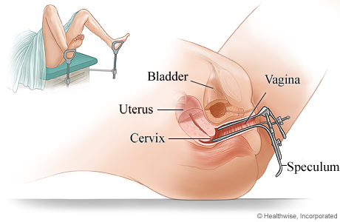

تشخیص زودهنگام سرطان دهانه رحم
(گام دوم ماما)
ارزیابی و معاینه
الف- علایم و نشانه ها (از جمله، تاریخچه، شدت، مدت و پیشرفت علایم)
ب- عوامل خطر مرتبط (از جمله داشتن ارتباط جنسی با افراد متعدد، عدم استفاده از کاندوم و ...)
ج-بررسی سابقه سرطان یا ضایعات پیش بدخیم دهانه رحم (سرویکس) در گذشته
د- بررسی تشخیص های افتراقی: سقط در زنان پیش از یائسگی، عفونت ها (مثل کلامیدیا و گنوکوک)، زخم های ناحیه تناسلی، التهاب سرویکس، پولیپ رحم، خونریزی عملکردی رحمی، سرطان واژن یا رحم)
ه- معاینه با اسپکولوم

Slide 26
تشخیص زودهنگام سرطان دهانه رحم
(گام سوم ماما)
ارزیابی دوره ای
تصمیم گیری
اگر خانمی در فاصله سنی 30 تا 59 سال باشد:
هر 5 سال یک بار در برنامه تشخیص زودهنگام شرکت می کند
فرد یکی از علایم سه گانه همراه با یکی از موارد زیر را دارد که در این صورت به سطح دو ارجاع می شود:
سابقه سرطان یا ضایعات پیش بدخیم
توده شکمی در معاینه
زخم یا برجستگی در معاینه سرویکس
فرد صرفا یکی از علایم سه گانه را دارد اما سایر موارد شرح حال و معاینه طبیعی هستند
در عرض دو هفته بیمار دوباره ویزیت می شود. در صورت داشتن علایم مرتبط با عفونت درمان دارویی مورد نیاز صورت می گیرد و اگر علایم وی همچنان وجود داشت، پس از تکمیل فرم ارجاع غیرفوری، به سطح دو ارجاع می شود.

Slide 27
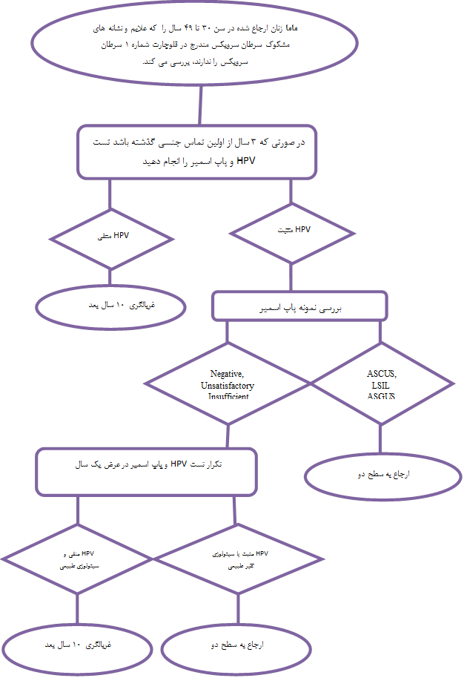
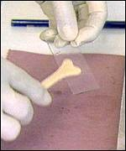
غربالگری
سرطان دهانه رحم
گام اول ماما
تست HPV و پاپ اسمیر
گام دوم ماما
تصمیم گیری

Slide 28
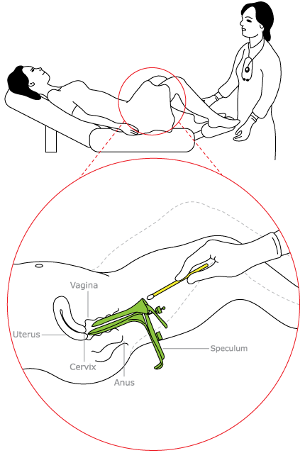
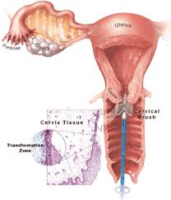
غربالگری سرطان دهانه رحم
(گام اول ماما)
انجام پاپ اسمیر
ابتدا بیمار برروی تخت معاینه جهت معاینه خوابانده شده و آماده نمونه برداری می شود.
از یک اسپیکولوم یک بار مصرف برای مشاهده دهانه رحم استفاده می شود.
برای آزمون پاپ از یک اسپاچولا استفاده می شود پس از گذاشتن اسپکولوم و مشاهده دهانه رحم از محل Transformation zone توسط اسپاچولا با حرکت چرخشی 360 درجه، نمونه برداشته می شود.
نمونه گرفته شده بر روی لام شیشه ای کشیده و توسط فیکساتور ثابت می گردد.

Slide 29
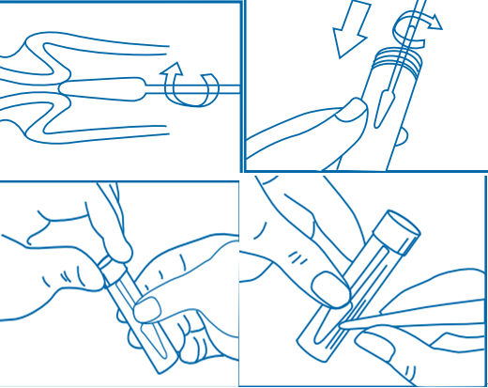
غربالگری سرطان دهانه رحم
(گام دوم ماما)
انجام تست HPV
برای آزمون HPV DNA Testing از برس استفاده می شود و با چرخاندن برس در اطراف ناحیه اتصال سنگفرشی-ستونی Transformation zone به صورت دورانی خراشیده میشود.
سپس شانه را خارج کرده و به سرعت در درون مایع ویال ThinPrep® با حرکت چرخشی شستشو میدهیم.
سر برس در داخل ویال حاوی ماده محافظ شکسته و در ویال گذاشته می شود.

Slide 30
غربالگری سرطان دهانه رحم
(گام سوم ماما)
تصمیم گیری
تصمیم گیری
نتیجه تست HPV مثبت و نتیجه پاپ اسمیر طبیعی، نامناسب (Unsatisfactory) یا ناکافی (Insufficient) است:
به بهورز / مراقب سلامت معرفی می شود تا در عرض یک سال دوباره برای تست HPV و پاپ اسمیر ارجاع شود
نتیجه تست HPV مثبت یا نتیجه پاپ اسمیر ASCUS است که در این صورت پس از تکمیل فرم ارجاع غیرفوری، یه سطح دو ارجاع شود.
نتیجه تست HPV منفی است که در این صورت به بهورز/ مراقب سلامت معرفی می شود تا پس از 5 سال برای ارزیابی و پس از ده سال برای تست HPV و پاپ اسمیر ارجاع شود.
نتیجه تست HPV طبیعی است:
به بهورز/ مراقب سلامت معرفی می شود تا پس از 5 سال برای برنامه تشخیص زودهنگام و پس از ده سال دوباره برای تست HPV و پاپ اسمیر ارجاع شود.
نتیجه تست HPV مثبت و نتیجه پاپ اسمیر HSIL یا LSIL یا ASGUS یا ASCUS:
پس از تکمیل فرم ارجاع غیرفوری، به سطح دو ارجاع شود.

Slide 31
غربالگری سرطان دهانه رحم
(گام سوم ماما)
ارزیابی دوره ای
تصمیم گیری
اگر خانمی در فاصله سنی 30 تا 49 سال باشد:
هر 10 سال یک بار در برنامه غربالگری (نمونه گیری تست HPV و پاپ اسمیر) شرکت می کند و مطابق دستورالعمل، تست HPV و پاپ اسمیر برای وی انجام می شود.
در صورتی که فردی طی یکسال گذشته پاپ اسمیر انجام داده باشد و نتیجه آن غیرطبیعی باشد:
به سطح دو ارجاع داده می شود.
در صورتی که فردی طی یکسال گذشته پاپ اسمیر انجام داده باشد و نتیجه آن طبیعی باشد:
طی یک سال از پاپ اسمیر قبلی، تست HPV و پاپ اسمیر انجام می شود و براساس نتیجه آنها، مطلبق فلوچارت اقدام می شود.

Slide 32
برنامه پیشگیری،تشخیص زودهنگام و غربالگری
سرطان دهانه رحم
خدمات سطح دو

Slide 33
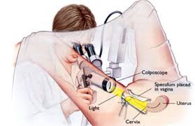
تشخیص زودهنگام سرطان دهانه رحم
(سطح دو)
اقدامات سطح دو
چه افرادی ارجاع می شوند
ویزیت متخصص
انجام کولپوسکوپی و بیوپسی
افرادی که در برنامه تشخیص زودهنگام، علامتدار هستند و یکی از شرایط زیر را نیز دارند:
سابقه سرطان یا ضایعه پیش بدخیم دهانه رحم دارند.
در معاینه شکم، توده دارند.
در معاینه ماما با اسپکولوم ضایعه دارند.
افرادی که در برنامه غربالگری، HPV مثبت هستند و پاپ اسمیر آنها نیز طبعی نیست.

Slide 34
برآورد لوازم مصرفی دانشگاه توسط کارشناس میانسالان
تامین، بسته بندی و ارسال لوازم مصرفی توسط آزمایشگاه مرکزی
دریافت لوازم مصرفی توسط امور دارویی معاونت بهداشت دانشگاه
توزیع لوازم مصرفی به مراکز بهداشت شهرستان توسط گروه سلامت خانواده
توزیع لوازم مصرفی از مراکز بهداشت شهرستان به مراکز ارائه خدمت
نمونه گیری و ثبت در سامانه الکترونیکی در مراکز ارائه خدمت
تحویل نمونه به مرکز خدمات جامع سلامت توسط نمونه گیر
بررسی معیارهای رد و پذیرش نمونه در مرکز خدمات جامع سلامت
پذیرش نمونه
رد نمونه
ثبت در سامانه
ثبت در سامانه
نحویل نمونه ها به پست
معدوم کردن نمونه ها
دریافت نمونه ها توسط آزمایشگاه
بازخورد به مرکز ارائه خدمت جهت تکرار نمونه گیری

Slide 35
برنامه پیشگیری،تشخیص زودهنگام و غربالگری
سرطان روده بزرگ

Slide 36
برنامه پیشگیری،تشخیص زودهنگام و غربالگری
سرطان روده بزرگ
اصول خود مراقبتی

Slide 37
تشخیص زودهنگام سرطان روده بزرگ
(آموزش اصول خود مراقبتی)
راه های تشخیص زودهنگام سرطان
راه های پیشگیری از سرطان
با شناخت علایم هشداردهنده سرطان روده بزرگ و مراجعه به موقع به خانه ها و پایگاه های بهداشتی می توان ضایعات پیش سرطانی را پیش از تبدیل شدن به سرطان، زودتر تشخیص داد.
باید به مشارکت در برنامه های غربالگری و تشخیص زودهنگام سرطان روده بزرگ ترغیب شوند و به شبکه بهداشتی مراجعه کنند.
به طور کلی باید به افراد آموزش داده شود که سرطان بر خلاف تصور عام، یک بیماری قابل پیشگیری است به طوری که بیش از 40 درصد سرطان ها قابل پیشگیری اند.
برای پیشگیری از سرطان روده بزرگ باید بدانیم که علل ایجاد کننده سرطان و راه های دوری کردن از آن کدامند همچنین چه عواملی اثر محافظتی در برابر این سرطان دارند.

Slide 38
اصول خودمراقبتی سرطان روده بزرگ
(علل سرطان روده بزرگ و راه های پیشگیری)
علل قابل اصلاح سرطان
علل غیر قابل اصلاح سرطان
بیماری التهابی روده (IBD)
سابقه فردی پولیپ­های آدنوماتوز
فعالیت بدنی ناکافی
افزایش وزن
الکل و دخانیات
مصرف گوشت قرمز
مصرف کم میوه و سبزیجات
افزایش سن
سابقه خانوادگی پولیپ­ یا سرطان روده بزرگ
بیماری‌های ارثی

Slide 39
اصول خودمراقبتی سرطان روده بزرگ
(علایم سرطان روده بزرگ و راه های تشخیص زودهنگام)
اصول تشخیص زودهنگام سرطان
علایم
باید افراد تشویق شوند دست کم هر دو سال در برنامه تشخیص زودهنگام و غربالگری شرکت می کنند
باید به افراد آموزش داد علایم هشداردهنده سرطان روده بزرگ را بشناسند
باید به افراد آموزش داد که اگر در فواصل برنامه های تشخیص زودهنگام و غربالگری نیز، این علایم را داشتند زودتر مراجعه کنند.
البته در عین حال باید به افراد آموزش داد که بیشتر افرادی که این علایم را دارند سرطان ندارند ولی باید بررسی های بیشتری انجام دهند.
خونریزی دستگاه گوارش تحتانی در طی یک ماه اخیر
یبوست در طی یک ماه اخیر (با یا بدون اسهال، درد شکم و احساس پر بودن مقعد پس از اجابت مزاج)
کاهش بیش از ده درصد وزن بدن در طی شش ماه همراه با یکی از علایم فوق

Slide 40
برنامه پیشگیری،تشخیص زودهنگام و غربالگری
سرطان روده بزرگ
خدمات سطح یک

Slide 41
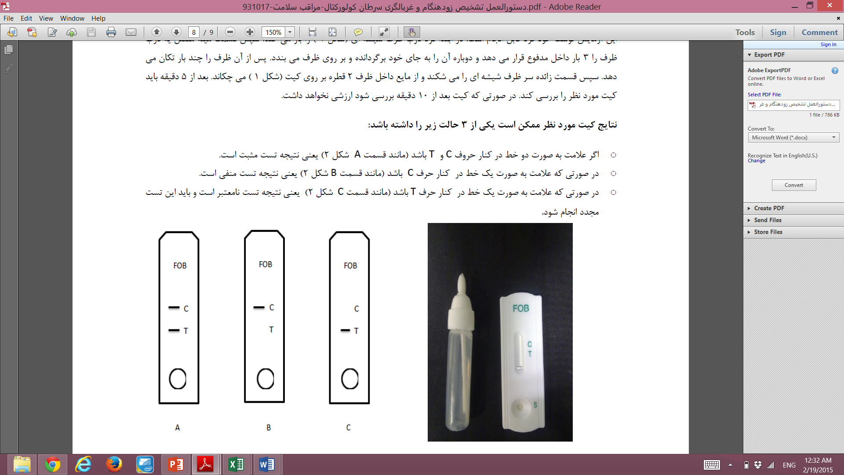
# آیا فرد سابقه فردی سرطان، ادنوم یا بیماری التهابی روده بزرگ را دارد؟
# آیا فرد سابقه خانوادگی سرطان روده بزرگ دارد؟
# آیا فرد هر یک از علایم بندهای 1، 2 یا 3 را دارد؟
1. خونریزی دستگاه گوارش تحتانی در طی یک ماه اخیر
2. یبوست در طی یک ماه اخیر (با یا بدون اسهال، درد شکم و احساس پر بودن مقعد پس از اجابت مزاج)
3. کاهش بیش از ده درصد وزن بدن در طی شش ماه
# آیا تست FIT مثبت است؟
انجام ارزیابی های تکمیلی توسط پزشک³:
# معاینه شکم و رکتال
# بررسی چارت علایم و نشانه های مشکوک به سرطان روده بزرگ
یکی از موارد مثبت است
همه موارد منفی است
افراد در فاصله 50 تا 69سال توسط بهورز/مراقب سلامت، از نظر دارا بودن علایم و سوابق زیر بررسی و آزمون FIT انجام می شود¹
بررسی علایم و سوابق
توسط پزشک²
خودمراقبتی و ارزیابی دوباره
هر دو سال تا 70 سالگی
علامتدار نیست
یکی از علایم بند 1 تا 3 مثبت است
ارجاع به پزشک
FIT منفی
FIT مثبت
ارجاع به سطح دو
ارجاع به سطح دو بر اساس جدول راهنمای ارجاع افراد با سابقه فردی یا خانوادگی مثبت
علایم زرد یا سفید
علایم قرمز یا نارنجی
ارجاع به سطح دو
توجه به سابقه فردی، خانوادگی
و نتیجه FIT
همه موارد منفی است
ارزیابی دوباره علایم و پاسخ همگلوبین
در عرض دو هفته
پایداری علایم زرد و سفید
بروز علایم قرمز یا نارنجی
ارجاع به سطح دو
یکی از موارد مثبت است
ارجاع به سطح دو
ارزیابی دوره ای
درخواست آزمایش هموگلوبین³
گام اول بهورز: شرح حال
گام دوم بهورز: FIT
گام سوم بهورز: تصمیم
گام اول پزشک: شرح حال
تشخیص زودهنگام و غربالگری
سرطان روده بزرگ
گام دوم پزشک: معاینه
گام سوم پزشک: تصمیم

Slide 42
تشخیص زودهنگام سرطان روده بزرگ
(رئوس برنامه // بهورز)
ارائه خدمت:
شرح حال
تست FIT
تصمیم گیری
ارجاع (به پزشک):
شرح حال مثبت (سابقه فردی یا خانوادگی)
علایم مثبت
تست FIT مثبت
پیگیری دريافت بازخورد از سطوح پذيرنده ارجاع
ثبت در سامانه سیب
آموزش خود مراقبتی:
پیشگیری (اصول/ آموزش علل سرطان)
تشخیص زودهنگام (جلب مشارکت / آموزش علایم مشکوک سرطان)
فراخوان:
افراد 50 تا 69 سال
هر دو سال
تاکید بر مراجعه در فواصل برنامه های تشخیص زودهنگام و غربالگری در صورت علامتدار بودن

Slide 43
تشخیص زودهنگام سرطان روده بزرگ
(گام اول بهورز)
شرح حال در مورد علایم
سابقه فردی یا خانوادگی
آيا خونریزی دستگاه گوارش تحتانی (خونریزی از مقعد) در طی یک ماه اخیر داشته اید؟
آيا طی یک ماه اخیر یبوست (با یا بدون اسهال، درد شکم و احساس پر بودن مقعد پس از اجابت مزاج) داشته اید؟
آيا طی شش ماه اخیر کاهش بیش از ده درصد وزن بدن داشته اید؟
آیا سابقه فردی بیماری های زیر را دارید؟
سابقه سرطان روده بزرگ در گذشته
سابقه آدنوم روده بزرگ در گذشته
سابقه بیماری التهابی روده بزرگ (IBD) (بیماری کرون یا کولیت اولسروز)
آیا سابقه خانوادگی برای موارد زیر دارید؟
سابقه سرطان روده بزرگ در فامیل درجه یک را دارید؟ (پدر، مادر، برادر، خواهر یا فرزندان)
سابقه سرطان روده بزرگ در فامیل درجه دو (که در سن زیر پنجاه سال بروز کرده باشد) را دارید؟ (عمه، عمو خاله، دایی)

Slide 44
تشخیص زودهنگام سرطان روده بزرگ
(گام دوم بهورز)
تست FIT
نمونه گیری توسط بیمار (مراجعه کننده)
در ابتدا فرد درب ظرف شیشه ای را باز می کند.
قسمت ميله متصل به درب ظرف (قاشقک جمع‌کننده نمونه) را دست کم در 4 جاي مختلف از نمونه مدفوع فرو کرده و به اندازه يک عدس از مدفوع را برداشته و به داخل لوله منتقل گردد.
پس از آن درب ظرف را بسته و چند بار تکان می دهد.
این ظرف توسط مراقب سلامت تحویل گرفته می شود.

Slide 45
تشخیص زودهنگام سرطان روده بزرگ
(گام دوم بهورز)
تست FIT
شیوه انجام آزمایش توسط
بهورز یا مراقب سلامت
نمونه آماده شده را مي‌توان تا 6 ماه در دماي منفي 20 درجه سانتيگراد نگهداري کرد.
بهترين نتايج زماني حاصل مي‌شود که سنجش تا 6 ساعت بعد از نمونه‌گيري انجام شود.
قسمت زائده سر ظرف شیشه ای را می شکند
از مایع داخل ظرف 2 قطره بر روی کیت می چکاند.
بعد از 5 دقیقه باید کیت مورد نظر را بررسی کند. در صورتی که کیت بعد از 10 دقیقه بررسی شود ارزشی نخواهد داشت.

Slide 46
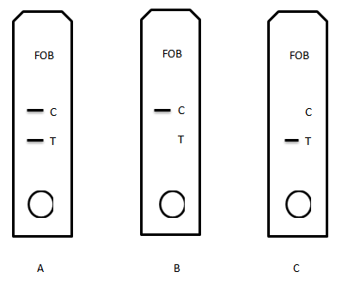
تشخیص زودهنگام سرطان روده بزرگ
(گام دوم بهورز)
تست FIT
تفسیر تست
اگر علامت به صورت دو خط در کنار حروف C و T باشد (مانند قسمت A) یعنی نتیجه تست مثبت است.
در صورتی که علامت به صورت یک خط در کنار حرف C باشد (مانند قسمت B) یعنی نتیجه تست منفی است.
در صورتی که علامت به صورت یک خط در کنار حرف T باشد (مانند قسمت C) یعنی نتیجه تست نامعتبر است و باید این تست مجدد انجام شود.

Slide 47
تشخیص زودهنگام سرطان روده بزرگ
(گام دوم بهورز)
تست FIT
موارد احتیاط
پيش از تحويل لوله جمع آوري نمونه، بر چسب روي آن نام و نام خانوادگي مراجعه‌کننده و تاريخ تحويل ظرف را با استفاده از خودکار يا ماژيک درج نموده و به مراجعه‌کننده داده شود.
به محض دريافت نمونه مشخصات بيمار در ليست ارائه شده در قالب اين برنامه درج گردد.
بهترين نتايج زماني حاصل مي‌شود که سنجش تا 6 ساعت بعد از نمونه‌گيري انجام شود.
حداکثر زمان نگهداري نمونه جمع‌ آوري شده در ظرف نمونه‌گيري 48 ساعت در دماي اتاق است.
بنابراين اگر به هرعلت انجام آزمايش به تاخير بيفتد، لازم است نمونه‌ها در يخچال (دماي 8-2 درجه سانتيگراد) نگهداري شود. حداکثر مدت زمان نگهداري در يخچال تا 4 روز است.

Slide 48
تشخیص زودهنگام سرطان روده بزرگ
(رئوس برنامه // پزشک)
ارجاع (به سطح دو):
شرح حال مثبت (سابقه فردی یا خانوادگی بر اساس زمانبندی مناسب)
علایم مثبت (در گروه پرخطر یا خانه های قرمز و نارنجی)
تست FIT مثبت
پیگیری دريافت بازخورد از سطوح پذيرنده ارجاع
ثبت در سامانه سیب
آموزش خود مراقبتی:
پیشگیری (اصول/ آموزش علل سرطان)
تشخیص زودهنگام (جلب مشارکت / آموزش علایم مشکوک سرطان)
پذیرش افراد ارجاع شده
ارائه خدمت:
شرح حال
معاینه
تصمیم گیری

Slide 49
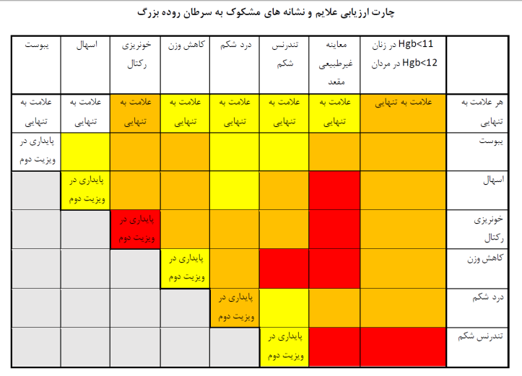
# آیا فرد سابقه فردی سرطان، ادنوم یا بیماری التهابی روده بزرگ را دارد؟
# آیا فرد سابقه خانوادگی سرطان روده بزرگ دارد؟
# آیا فرد هر یک از علایم بندهای 1، 2 یا 3 را دارد؟
1. خونریزی دستگاه گوارش تحتانی در طی یک ماه اخیر
2. یبوست در طی یک ماه اخیر (با یا بدون اسهال، درد شکم و احساس پر بودن مقعد پس از اجابت مزاج)
3. کاهش بیش از ده درصد وزن بدن در طی شش ماه
# آیا تست FIT مثبت است؟
انجام ارزیابی های تکمیلی توسط پزشک³:
# معاینه شکم و رکتال
# بررسی چارت علایم و نشانه های مشکوک به سرطان روده بزرگ
یکی از موارد مثبت است
همه موارد منفی است
افراد در فاصله 50 تا 69سال توسط بهورز/مراقب سلامت، از نظر دارا بودن علایم و سوابق زیر بررسی و آزمون FIT انجام می شود¹
بررسی علایم و سوابق
توسط پزشک²
خودمراقبتی و ارزیابی دوباره
هر دو سال تا 70 سالگی
علامتدار نیست
یکی از علایم بند 1 تا 3 مثبت است
ارجاع به پزشک
FIT منفی
FIT مثبت
ارجاع به سطح دو
ارجاع به سطح دو بر اساس جدول راهنمای ارجاع افراد با سابقه فردی یا خانوادگی مثبت
علایم زرد یا سفید
علایم قرمز یا نارنجی
ارجاع به سطح دو
توجه به سابقه فردی، خانوادگی
و نتیجه FIT
همه موارد منفی است
ارزیابی دوباره علایم و پاسخ همگلوبین
در عرض دو هفته
پایداری علایم زرد و سفید
بروز علایم قرمز یا نارنجی
ارجاع به سطح دو
یکی از موارد مثبت است
ارجاع به سطح دو
ارزیابی دوره ای
درخواست آزمایش هموگلوبین³
تشخیص زودهنگام و غربالگری
سرطان روده بزرگ
گام اول بهورز: شرح حال
گام دوم بهورز: FIT
گام سوم بهورز: تصمیم
گام اول پزشک: شرح حال
گام دوم پزشک: معاینه
گام سوم پزشک: تصمیم

Slide 50
راهنمای ارجاع بیماران به سطح دو در برنامه تشخیص زود هنگام و غربالگری سرطان روده بزرگ
ردیف | گروه بندی فرد | زیرگروه فرد | شرایط ارجاع و تناوب آن
1 | فرد علامتدار | تک علامت "خونریزی رکتال" یا "هموگلوبین پایین" (پایین تر از 11 برای زنان و پایین تر از 12 برای مردان) در هر ویزیت (بدون توجه به سابقه فردی، خانوادگی یا نتیجه تست FIT) | پس از تکمیل فرم ارجاع غیرفوری به سطح دو ارجاع می شود.
2 | فرد علامتدار | تک علامت "درد شکم" که در ویزیت اول و دوم پایدار مانده باشد (بدون توجه به سابقه فردی، خانوادگی یا نتیجه تست FIT) | پس از تکمیل فرم ارجاع غیرفوری به سطح دو ارجاع می شود.
3 | فرد علامتدار | بیش از یک علامت دارد و تقاطع علایم وی در خانه های قرمز یا نارنجی چارت قرار می گیرد (بدون توجه به سابقه فردی، خانوادگی یا نتیجه تست FIT) | پس از تکمیل فرم ارجاع غیرفوری به سطح دو ارجاع می شود.
4 | فرد علامتدار | بیش از یک علامت دارد و تقاطع علایم وی در خانه های زرد یا سفید چارت قرار می گیرد و همزمان یکی از موارد سابقه فردی، خانوادگی یا نتیجه تست FIT مثبت است | پس از تکمیل فرم ارجاع غیرفوری به سطح دو ارجاع می شود.
5 | تست FIT مثبت | فرد علامتدار نیست (بدون توجه به سابقه فردی یا خانوادگی) | پس از تکمیل فرم ارجاع غیرفوری به سطح دو ارجاع می شود.
6 | سابقه فردی مثبت | فرد علامتدار نیست، تست FIT منفی است و سابقه فردی سرطان روده بزرگ دارد | اگر فردی به تازگی درمان شده است و پیش از جراحی سرطان، کولونوسکوپی نشده باشد، به فاصله 6 ماه از پایان درمان، برای کولونوسکوپی به سطح دو ارجاع شود. اگر پیش از جراحی، کولونوسکوپی شده باشد، در فاصله 3 سال از پایان درمان، برای کولونوسکوپی به سطح دو ارجاع شود. در بیمارانی که بیش از 3 سال از پایان درمان آنها گذشته باشد، تصمیم گیری در مورد نیاز به کولونوسکوپی با پزشک معالج در سطح سه خواهد بود.
7 | سابقه فردی مثبت | فرد علامتدار نیست، تست FIT منفی است و سابقه فردی پولیپ یا آدنوم روده بزرگ دارد | اگر پولیپ از نوع هیپرپلاستیک و سمت چپ کولون و غیر پایه دار (SSP) و کمتر از 1 سانتیمتر بوده است، به فاصله 10 سال از کولونوسکوپی قبلی، برای کولونوسکوپی به سطح دو ارجاع شود. اگر پولیپ از نوع هیپرپلاستیک و سمت راست کولون و غیر پایه دار (SSP) و کمتر از 1 سانتیمتر بوده است، به فاصله 5 سال از کولونوسکوپی قبلی، برای کولونوسکوپی به سطح دو ارجاع شود. اگر پولیپ از نوع آدنوماتوز یا پایه دار (SSP) اما از نوع توبولار، کمتر از 1 سانتیمتر و کمتر از 3 عدد و بدون دیسپلازی یا صرفا دیسپلازی درجه پایین (Low Grade) بود، به فاصله 5 سال از کولونوسکوپی قبلی، برای کولونوسکوپی به سطح دو ارجاع شود. اگر پولیپ از نوع آدنوماتوز یا پایه دار (SSP) یا هیپرپلاستیک و بدون شرایط بالا بود، بیمار به سطح دو ارجاع می شود و زمان ویزیت بعدی توسط سطح دو مشخص می گردد.
8 | سابقه فردی مثبت | فرد علامتدار نیست، تست FIT منفی است و سابقه فردی بیماری التهابی روده (IBD) دارد | با گذشت 10 سال از شروع بیماری، برای کولونوسکوپی به سطح دو ارجاع شود. زمان کولونوسکوپی های بعدی توسط سطح دو و سه مشخص می شود.
9 | سابقه خانوادگی مثبت | فرد علامتدار نیست، تست FIT منفی است و سابقه سرطان روده بزرگ در فامیل درجه یک (پدر، مادر، برادر، خواهر یا فرزندان) دارد | در سن 40 سالگی یا 10 سال زودتر از سن ابتلای فامیل درجه یک، برای انجام کولونوسکوپی به سطح دو ارجاع و در صورت طبیعی بودن آن، هر 5 سال تکرار می شود. (لازم است در مورد روش انجام کولونوسکوپی توضیحات لازم به فرد داده شود)
10 | سابقه خانوادگی مثبت | فرد علامتدار نیست، تست FIT منفی است و سابقه سرطان روده بزرگ در فامیل درجه دو (عمه، عمو، خاله، دایی، پدربزرگ یا مادر بزرگ) در سن زیر پنجاه سال دارد | در سن 50 سالگی برای انجام کولونوسکوپی به سطح دو ارجاع و بر اساس یافته های کولونوسکوپی، زمان ارجاع بعدی توسط سطح دو مشخص می شود. (لازم است در مورد روش انجام کولونوسکوپی توضیحات لازم به فرد داده شود)
11 | سابقه خانوادگی مثبت | فرد علامتدار نیست، تست FIT منفی است و مورد شناخته شده FAP یا HNPCC در خانواده دارد | پس از تکمیل فرم ارجاع غیرفوری به سطح دو ارجاع می شود. ، زمان ارجاع بعدی توسط سطح دو مشخص می شود.

Slide 51
برنامه پیشگیری،تشخیص زودهنگام و غربالگری
سرطان روده بزرگ
خدمات سطح دو

Slide 52
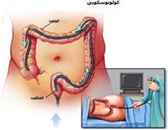
تشخیص زودهنگام سرطان روده بزرگ
(سطح دو)
اقدامات سطح دو
چه افرادی ارجاع می شوند
ترسیم شجره نامه برای افراد دارای سابقه خانوادگی
ویزیت متخصص
انجام کولونوسکوپی و بیوپسی
افرادی که دارای علایم مشکوک سرطان روده بزرگ هستند و در ارزیابی‌های اولیه در سطح یک مشکوک تشخیص داده شده اند.
افرادی که سابقه شخصی پولیپ، سرطان یا بیماری التهابی روده بزرگ دارند.
افرادی که سابقه خانوادگی سرطان یا پولیپ روده بزرگ دارند.
افرادی که تست خون مخفی در مدفوع به روش ایمونولوژیک (IFOBT) آن‌ها مثبت است.

Slide 53


